Slide 1
邮政储蓄银行信用卡评分模型项目
- 模型设计培训-1st day
2015年06月09日
Notes:
Page <number>

Slide 2
议程
1. 评分模型开发概述
2. 评分模型数据分析介绍
3. 评分模型设计介绍
4. 下一步工作计划

Slide 3
1.1 评分的目的
随着评分增加，评分对应人群内相应的好坏比也随之增加，从而更加直观的将人群按照风险进行排序。
240
220
200
180
Notes:
Page <number>
The purpose of a score is to rank order risk. As the score increases, there is a higher proportion of goods to bads. A score can easily be translated into odds.
You can see that every 20 point increase results in a doubling of the good to bad odds. For Custom Origination Models - Advanced, 200 is the standard neutral point, but this can be adjusted.

Slide 4
1.2 评分是一种预测模型
模型开发
历史信息
当前信息
观察窗口
观测点
表现窗口
好
坏
当前信息
未来的表现
模型实施
预测
Notes:
Page <number>

Slide 5
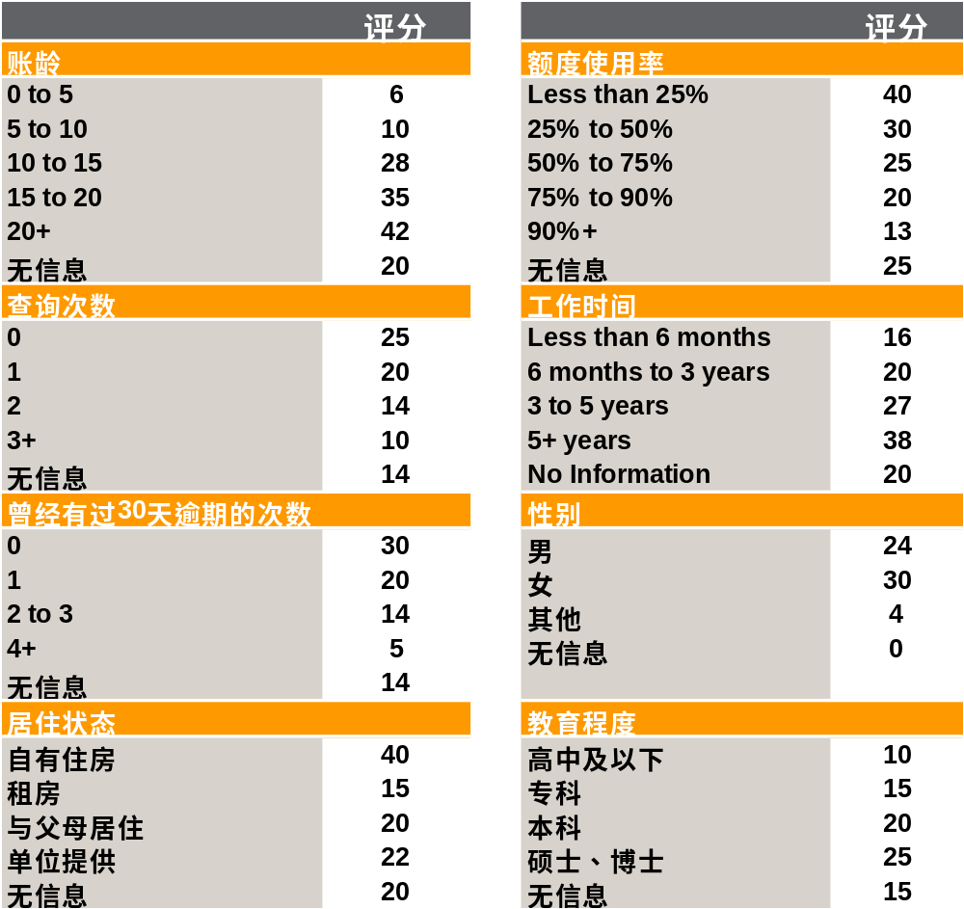
1.3 一个评分卡示例
Notes:
Page <number>
Here is an example of a typical application scorecard. This example scorecard includes the credit bureau score as a characteristic. An application scorecard may or may not include the credit bureau score, depending on the lender’s preference.

Slide 6
1.4 评分模型开发基本流程
评分模型开发基本流程
数据理解与提取
数据准备与分析
模型设计
细分分析
文档撰写
模型验证
模型开发
生成建模数据集
进行中
即将进行
Notes:
InterACT 2007
Page <number>

Slide 7
议程
1. 评分模型开发概述
2. 评分模型数据分析介绍
3. 评分模型设计介绍
4. 下一步工作计划

Slide 8




2 评分模型数据分析介绍
数据初始分析
可获取性、频率分析、缺失率等
产品特征分析
地区分析、拒绝原因分析等
产品交叠分析
资产交叠、 贷款交叠等
FICO 团队
邮储团队
分析
协作讨论&知识转移
反馈
Notes:
InterACT 2007
Page <number>

Slide 9
2.1 数据初始分析
评估数据的完整性和历史交易数据可获取性（举例）
2008年01月
2008年3月
2009年3月
2009年6月
2012年11月
2013年6月
申请
数
据
标准卡
白金卡
商务卡
公务员卡
员工卡
账户信息
2010年7月
核心数据
2011年3月
征信数据
2010年6月
经数据质量初步分析之后，XX银行2010年7月之后至今数据质量良好，能够满足申请/行为/催收评分卡的建模需求。
注：不参与评分决策

Slide 10
2.1 数据初始分析
可用数据信息表汇总（举例）
数据信息分类 | 表名 | 中文名称
申请信息 | F_CR_APMA | 申请件纪录
 | F_CR_CUSTR | 客户基本信息
帐户信息 | F_CR_ACCT | 人民币贷记帐户
 | F_CR_CARD | 卡信息
 | F_CR_STMT | 帐单记录表
客管信息 | APPLICANT | 主申请人信息
征信信息

Slide 11
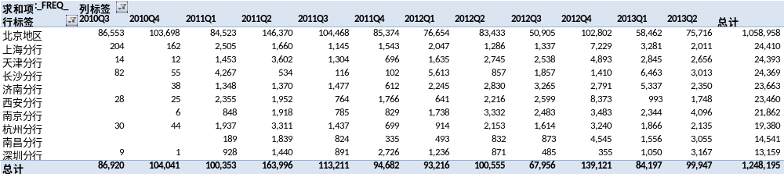
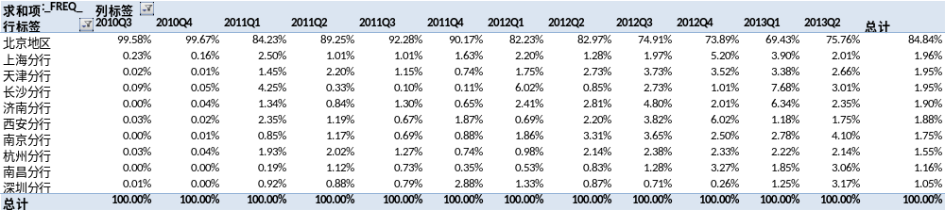
2.2 产品特征分析
地区分析(举例）
近三年异地分行申请进件从2010年第3季度的不足1%上升到2013年第2季度的近25%。

Slide 12
2.2 产品特征分析
拒绝原因分析（举例）
地区 | 拒绝-过度授信 | 拒绝-人行记录不良 | 拒绝- 因评分不足拒绝
北京地区 | 2.15% | 7.95% | 5.73%
杭州分行 | 5.55% | 7.73% | 0.23%
济南分行 | 4.93% | 8.67% | 0.20%
南昌分行 | 4.47% | 7.35% | 0.36%
南京分行 | 8.60% | 10.26% | 0.39%
上海分行 | 8.09% | 9.18% | 0.44%
深圳分行 | 8.08% | 8.75% | 0.31%
天津分行 | 6.45% | 8.73% | 0.38%
西安分行 | 4.73% | 9.21% | 0.42%
总计 | 5.14% | 9.38% | 0.17%
注：以上为3条主要的拒绝原因。

Slide 13
议程
1. 评分模型开发概述
2. 评分模型数据分析介绍
3. 评分模型设计介绍
4. 下一步工作计划

Slide 14

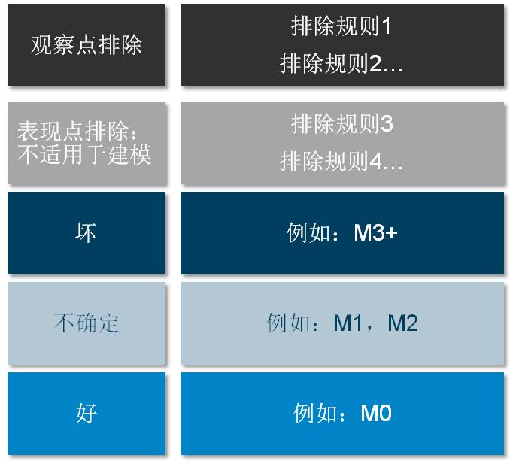
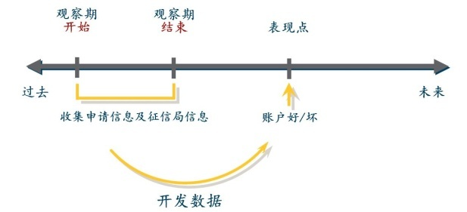
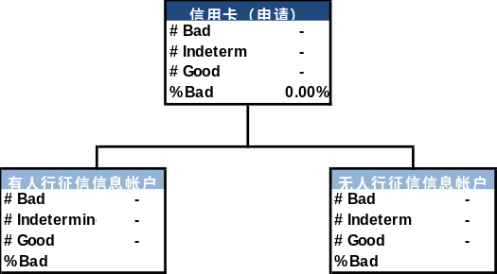
3 评分模型设计结果
模型设计
排除规则
表现定义
样本窗口
细分分析
建模宽表
确定未来不可评分以及不适用于建模的人群
确定样本好/坏/不确定定义
确定建模数据样本的观察期与表现期
适应业务目标并提升系统区分能力
设计整合后的数据信息宽表
Notes:
InterACT 2007
Page <number>

Slide 15
3.1 排除规则-申请评分卡
类别 | 描述
表现异常排除 | 1- 表现期异常（欺诈/丢失/死亡/争议）
观察点排除 | 2- 特殊产品（白金卡、商务卡，分期类产品）
 | 3- 附属卡申请
 | 4- 特殊渠道(本行员工、重点客户）
 | 5- 申请未完成
 | 6- 非正常审批
 | 7- 年龄（小于18周岁、大于60周岁、无年龄信息）
表现不足排除 | 8- 表现不足（未激活卡片、无账单）
Notes:
According to past experience
InterACT 2007
Page <number>

Slide 16
3.1 排除规则-行为评分卡
类别 | 描述
表现异常排除 | 1- 表现期异常（欺诈/丢失/死亡/争议）
观察点排除 | 2- 已核销、已关户账户
 | 3- 已逾期账户
 | 4- 丢失/死亡账户
 | 5- 开户时间小于6个月账户
表现不足排除 | 6- 表现不足（未激活卡片、无账单、非活跃）
Notes:
According to past experience
InterACT 2007
Page <number>

Slide 17
3.1 排除规则-催收评分卡
类别 | 描述
表现异常排除 | 1- 表现期异常（欺诈/丢失/死亡/争议）
观察点排除 | 2- 已核销账户
 | 3- 未逾期账户
 | 4- 丢失/死亡账户
表现不足排除 | 8- 表现不足（未激活卡片、无账单、非活跃）
Notes:
According to past experience
InterACT 2007
Page <number>

Slide 18
3.2 表现定义
滚动率分析
分析各逾期状态下进一步变坏的可能性，从而确定坏定义的建议
逾期 | M0 | M1 | M2 | M3 | M4 | M5 | M6
M0 | 95.28% | 4.72% | 0.00% | 0.00% | 0.00% | 0.00% | 0.00%
M1 | 60.34% | 18.67% | 20.99% | 0.00% | 0.00% | 0.00% | 0.00%
M2 | 32.97% | 6.73% | 12.17% | 48.13% | 0.00% | 0.00% | 0.00%
M3 | 40.67% | 1.82% | 1.73% | 2.50% | 53.28% | 0.00% | 0.00%
M4 | 15.81% | 0.84% | 0.64% | 0.97% | 1.99% | 79.74% | 0.00%
M5 | 11.04% | 0.54% | 0.25% | 0.28% | 0.70% | 1.33% | 85.86%
M6 | 3.16% | 0.08% | 0.07% | 0.06% | 0.08% | 0.11% | 96.42%
逾期 | 变好 | 不变 | 变坏
M0 | N/A | 95.28% | 4.72%
M1 | 60.34% | 18.67% | 20.99%
M2 | 39.70% | 12.17% | 48.13%
M3 | 44.22% | 2.50% | 53.28%
M4 | 18.26% | 1.99% | 79.74%
M5 | 12.81% | 1.33% | 85.86%
M6 | 3.58% | 96.42% | N/A
FICO建议表现定义
定义 | 描述
坏 | 逾期期数大于等于4
不确定 | 逾期期数为2,3
好 | 未逾期或逾期期数为1

Slide 19
3.3 样本窗口
基于历史已知信息，模拟并预测现实在未来的表现。
观察期Observation Period
开始 Start
观察期Observation
Period
结束 Finish
表现日
Performance Date
过去
PAST
将来FUTURE
收集申请数据
或者行为数据
该账户是好账户还是坏账户？
开发时间

Slide 20
3.3 样本窗口
申请评分卡- 2009年1月开户
观测点数据
表现期数据
2009年1月开户
2009年2月
2010年1月
表现期需足够长来反映真实的拖欠情况
行为/催收评分卡 – 2011年1月未逾期/M1期的帐户
观测点数据
表现期数据
历史数据
2010年12月
2011年2月
2010年7月
2011年1月
行为卡：未逾期
催收卡：M1 期
2011年7月看拖欠情况
Notes:
Once measures of scorecard effectiveness have been selected, the next step is to gather the development dataset on which we will build the model(s). We begin by collecting data from accounts that were booked during a defined Observation Period. Credit bureau data and application data are collected and merged for each account.

Slide 21
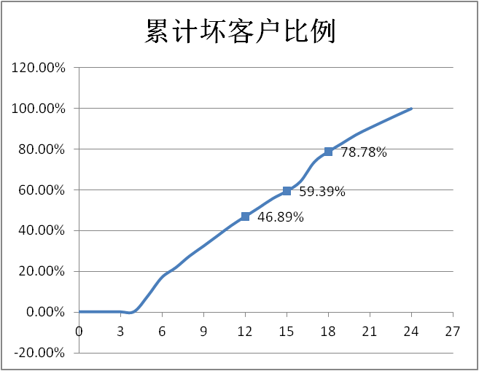
3.3 样本窗口
账龄分析
分析数据时间段201007-201106在之后24月内的坏账表现
坏定义为逾期4期及以上
FICO建议：
选取18个月作为观察期，18个月作为表现期。

Slide 22
举例 – 行为评分卡
好坏客户定义
  坏客户(Bad)定义：在表现窗口历史6周期曾经拖欠超过60天（M3）或以上客户
  好客户(Good)定义：在表现窗口历史6周期均未拖欠或拖欠1-29天（M1）客户
  中间客户(Indeterminate)定义：其他即在表现窗口历史6周期曾经拖欠30-59天（M2）客户
观测期和表现期
  观测窗口与表现窗口采用多个移动窗口的形式。即设定不同的观测点，以此观测点前6个月作为观测期，后6个月作为表现期。以不同的观测点为基准，准备不同的开发样本。基于多个观测点的开发样本叠加，成为最终的开发样本数据。

Slide 23
3.4 细分分析
细分分析考虑因素
对于具有区别化特征的群体建立子模型将提升效能；
根据业务需求区分不同子群体；
数据多样化对于不同子群体人群的适用性；
在潜在的各子群体中，可能存在较为深层的特征信息预测趋势的差异；
FICO的行业经验和最佳实践。
细分分析结果即确定开发几张评分卡，以及各自对应的人群区分规则

Slide 24
3.4 细分分析
细分分析的过程
  建立初始细分方案
  根据业务需要进行调整
细分的评估
  评估的标准非常重要，诸如：
  样本的数量是否足够用以构建以细分为基础的稳健的评分模型
  每个评分卡是否会对某一资产中足够数量的账户产生影响
  细分方案是否合乎逻辑
  细分方案是否符合业务要求

Slide 25
3.4 细分分析
信用卡申请评分模型细分总体框架（Example）
信用卡
产品层级细分
传统业务
创新业务
标准卡
白金卡
商务卡
微贷
大额分期
细分一
细分二
混合模型
专家模型
数据驱动模型

Slide 26
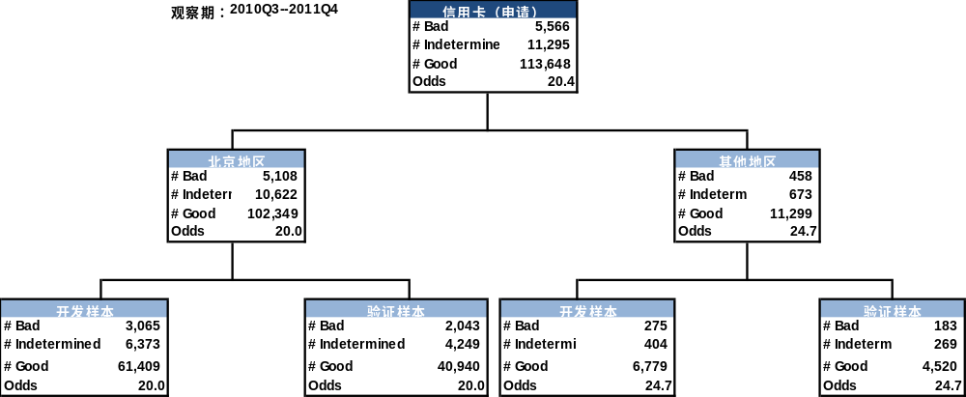
3.4 细分分析
传统业务下细分方案一 – 地区
FICO不建议：
数据不足
风险差异不大
目前异地分行核准率与评分卡关系不大
观察期：201007-201112

Slide 27
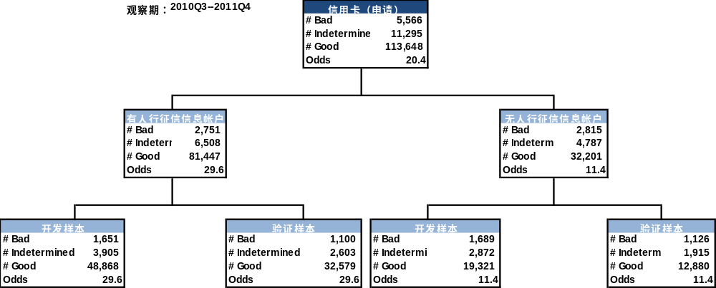
3.4 细分分析
传统业务下细分方案二 – 有无人行征信
观察期：201007-201112
FICO推荐方案

Slide 28
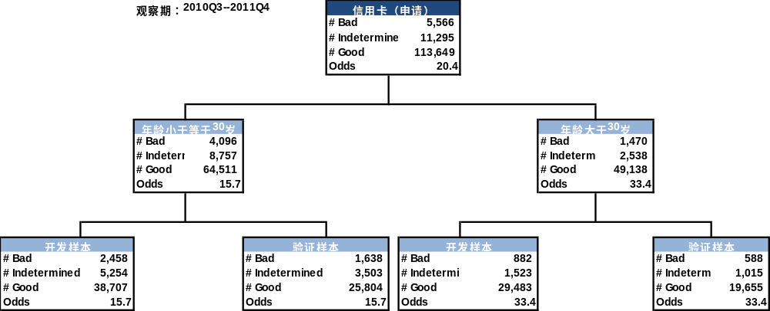
3.4 细分分析
传统业务下细分方案三 – 年龄
观察期：201007-201112

Slide 29
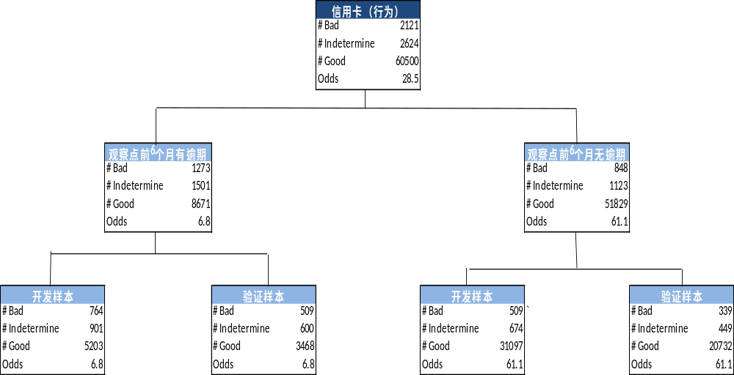
3.4 细分分析
传统业务下细分方案 – 过去六个月有无逾期

Slide 30
3.5 建模宽表 – 申请评分卡
申请变量
可用申请数据信息共约200个变量，我们会与我行业务部门共同讨论，并参考以往项目经验，确定大约50个变量进入申请宽表，用于后续建模分析。
征信变量
征信报告可用原始变量约300个，按照FICO标准最终衍生约100个征信变量用于后续建模分析。

Slide 31
3.5 建模宽表 – 行为/催收评分卡
申请变量
可用申请数据信息共约200个变量，我们会与我行业务部门共同讨论，并参考以往项目经验，确定大约50个变量进入申请宽表，用于后续建模分析。
行为变量
根据行内储存的账户历史行为数据，按照FICO标准最终衍生约300个行为变量用于后续建模分析。

Slide 32
议程
1. 评分模型开发基本流程
2. 评分模型数据分析介绍
3. 评分模型设计介绍
4. 下一步培训计划

Slide 33


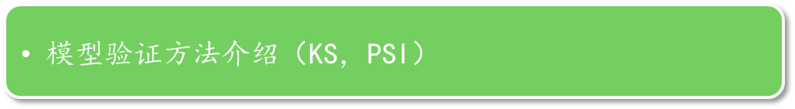

4. 下一步工作
Notes:
InterACT 2007
Page <number>

Slide 34
ANY QUESTION?
Notes:
Page <number>

